Slide 1

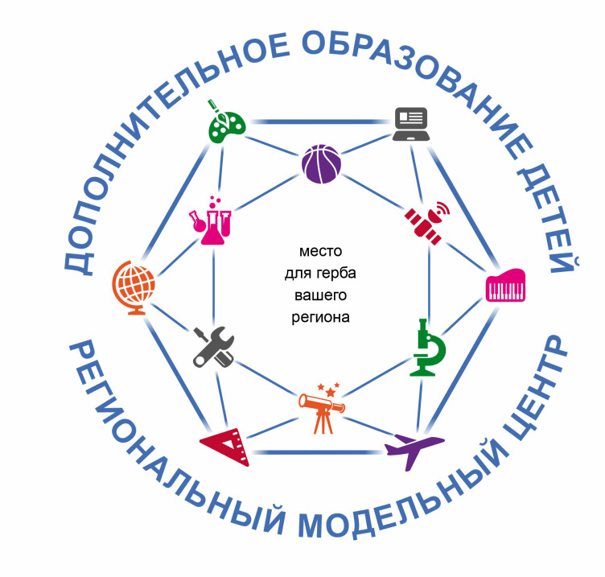

Федеральный проект «Успех каждого ребенка» Национальный проект «Образование»
Внедрение целевой модели развития региональной системы дополнительного образования детей в Республике Тыва
Notes:
1

Slide 2



ПЕРЕХОД К СИСТЕМЕ ПЕРСОНИФИЦИРОВАННОГО ДОПОЛНИТЕЛЬНОГО ОБРАЗОВАНИЯ
Персонифицированное финансирование предполагает определение и «закрепление» за ребенком денежных средств с последующей их передачей образовательной организации, реализуется принцип «Деньги следуют за ребенком»
Задачи:
развитие конкуренции между поставщиками и увеличение числа поставщиков
развитие вариативности дополнительных общеобразовательных программ
обеспечение прозрачности расходования бюджетных средств и снижение коррупционных рисков
повышение уровня учебной мобильности
повышение реального (а не рассчитанного по числу услуг) охвата детей дополнительным образованием

Slide 3

АИС «ПФДО» (НАВИГАТОР)
АИС «ПФДО» - это полноценная система управления дополнительным образованием детей, автоматизирующая все требуемые процессы при внедрении персонифицированного дополнительного образования детей.

Slide 4

tyva.pfdo.ru

Slide 5
Портал сопровождения внедрения персонифицированного дополнительного образования на 02.09.2021г.

Slide 6

Образовательная программа
Всеобщий доступ
Методист вашей организации
Экспертная группа на базе МОЦ, РМЦ

Slide 7



персонифицированный учёт
программа из реестра бюджетных программ
РМЦ
Реестр программ
Программы, обеспечение которых осуществлено за счет уже распределенных бюджетных ассигнований бюджетов (различного уровня)
ограниченное число мест для зачисления (квота)/любое число используемых сертификатов
муниципалитет
муниципальные учреждения, государственные учреждения
прямые бюджетные ассигнования
Реестр сертификатов
1. Сидоров Сидор Сидорович
2. Петрова Анна Петровна
…
870. Васечкин Леонид Карпович
+ 871. Иванов Иван Иванович
Программы, предлагаемые дополнительно к муниципальным (государственным заданий)
ограниченное число используемых сертификатов/любое число мест
негосударственные организации и ИП
РМЦ
Реестр сертификатов
1. Зеленый Виктор Павлович
2. Лапова Анастасия Семёновна
…
16574. Труднов Афанасий Вениаминович
программа из реестра программ по ПФ
РМЦ
+ 16575. Иванов Иван Иванович
персонифицированное финансирование

Slide 8
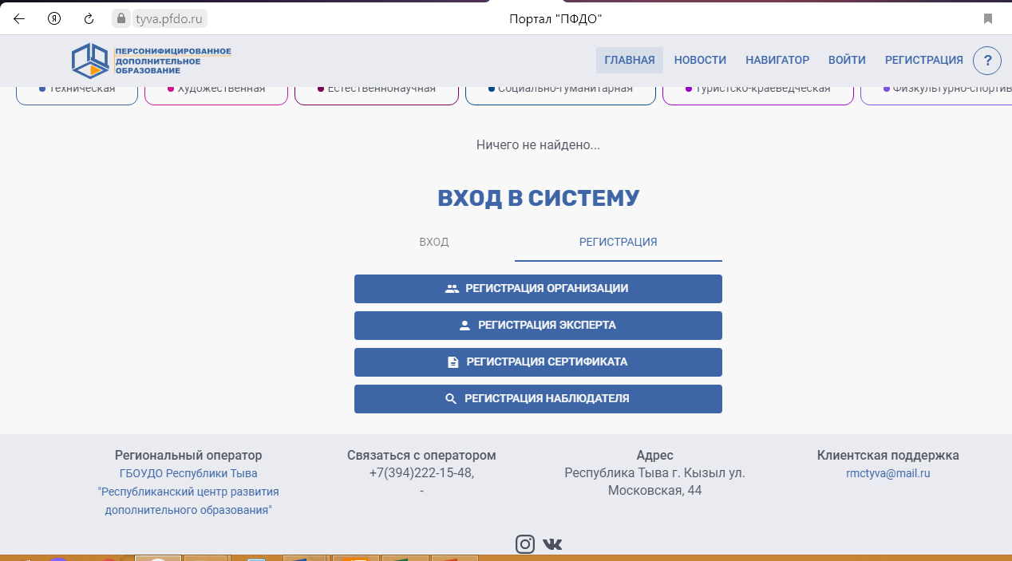
?
Все инструкции и прошедшие вебинары здесь

Slide 9
Благодарю за внимание!

